Slide 1



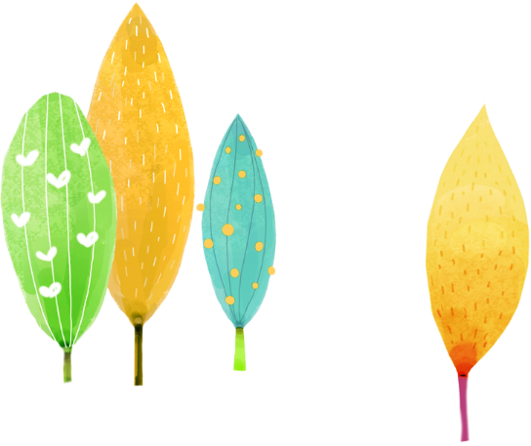




UBND QUẬN DƯƠNG KINH
TRƯỜNG TIỂU HỌC ANH DŨNG
TỰ NHIÊN XÃ HỘI
Bài 26: Cùng khám phá bầu trời (tiết 2)

Slide 2
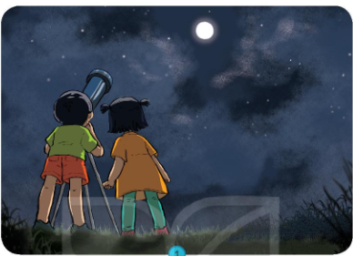
Vào ban đêm em thấy gì trên bầu trời

Slide 3
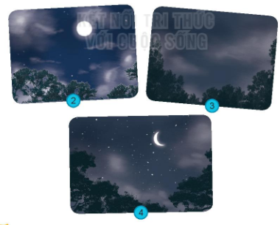
Vào những đêm khác nhau bầu trời có gì khác nhau?
Em thích bầu trời đêm nào nhất?

Slide 4
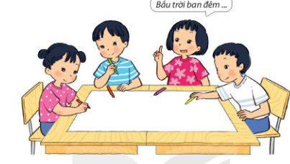
Thi nói về bầu trời ban đêm

Slide 5

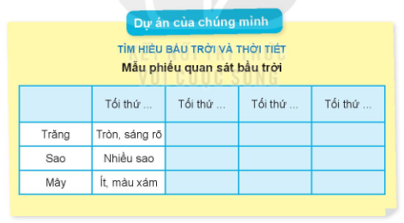
Hoạt động Vận dụng:
Hoàn thành phiếu dự án?

